Slide 1
第九章
智力因素個別差異與學校教育

Slide 2
智力的性質與相關概念
智力的性質：
定義：
智力為一種綜合性心理能力，是個體所具遺傳條件為基礎，對生活環境適應時，運用經驗與知識，從事抽象思維來解決問題。
包含概念：
抽象思維的能力
先天遺傳與後天環境兩者交互作用所發展的能力
學習的能力
解決問題的能力
個人智力的高低可由其外顯行為表現之

Slide 3
智力包含四個方面的綜合能力：
智力決定於先天遺傳與後天環境兩種因素
適應環境時，活用經驗的能力
學習知識與支配知識的能力
抽象思維解決問題時，表現於行為上的能力
智力的相關概念
智力是一種心理能力包含以下兩種：
實際能力 = 成就
潛在能力 = 性向
性向又可分為以下兩種：
普通性向 = 普通能力 = 智力
特殊性向 = 特殊能力

Slide 4
智力理論
心理測量取向的智力理論
智力二因論：
提出者：皮爾曼(Spearman), 1940年提出。
人類智力分為兩種因素：
一般因素G因素 = 表現於一般活動上
特殊因素S因素 = 表現於特殊活動上
一般因素是人類智力的基礎，若一般因素方面智力太低的人則不會有太高的特殊智力。
智力群因論：
提出者：瑟斯頓 (Thurstone), 1938年提出並編制了PMAT
人類智力分為七種因素：
1.語文理解(V) 2.語詞流暢(W) 3.數字運算(N) 4.空間關係(S)
5.聯想記憶(M) 6.知覺速度(P) 7.一般推理(R)

Slide 5
訊息處理取向的智力理論：
智力三元論：
提出者：斯騰伯格(Sternberg), 1988年提出
人類智力由三種智力組合而成：
組合智力→分析能力
在認知過程中對於訊息的有效處理，包括：後設認知能力、吸收新知能力、智能表現。
經驗智力→創造能力
個人修改自己的經驗從而達到目的的能力，包括：運用舊經驗迅速解決問題的能力、改造舊經驗創造新經驗的能力。
適應智力→實踐能力
指適應環境變化達到生活目的的實用性智力，包括：適應環境的能力、改變環境的能力、選擇能力

Slide 6
智力多元論1
提出者：加德納(Gardner), 1993年提出
人類智力領域內發展的智力：
語文智力：說話、閱讀、書寫的能力。
數理智力：數字運算、邏輯思考、推理能力。
空間智力：辨別方向、距離遠近的能力。
音樂智力：音律欣賞及表達的能力。
體能(運動)智力：支配肢體完成精密作業的能力。
社交(人際)智力：瞭解別人並與別人建立合作及親密關係的能力。

Slide 7
智力多元論2
自知(內省)智力：了解自己而選定適合自己目標並追求實現。
自然(觀察)智力：對大自然現象理解並適應自然環境的能力。
生命智力：瞭解生命、探索生命的能力。
口訣：內 人 煎(間) 生 魚(語)，樹(數) 蔭(音) 洞(動) 察
智力的先天與後天
先天遺傳決定智力架構
後天環境影響智力發展

Slide 8
智力測驗
能力測驗與智力測驗
一般成就測驗
成就測驗
分科成就測驗
能力測驗
(智力測驗)
個別
一般性向測驗
性向測驗
團體
特殊性向測驗

Slide 9
智力測驗的基本要件
標準化與常模
智力測驗標準化的三點程序
確定測驗形式與試題
抽取代表性樣本試測
依試測結果建立常模
信度與效度
實施程序與計分方法

Slide 10
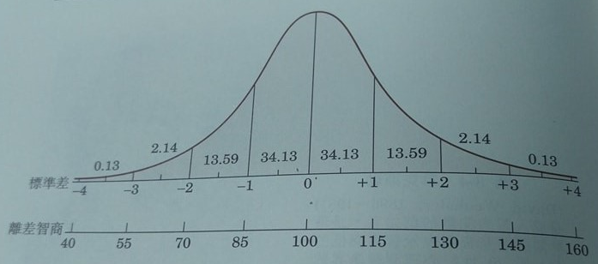
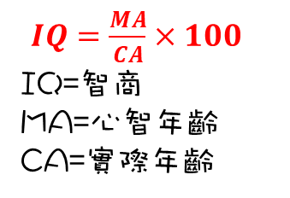
智力測驗的過去、現在及未來
智力測驗的早期發展
比率智商公式
生理計量
心理計量
比率智商
離差智商
以感覺器官的敏銳度來判定
比西量表
斯比量表
魏氏量表
$IQ=\frac{MA}{CA}×100$
IQ=智商
MA=心智年齡
CA=實際年齡
魏氏量表

Slide 11
智力測驗的晚近發展
魏氏成人智力量表修訂版
魏氏兒童智力量表修訂版
魏氏學前智力量表
智力測驗的發展趨勢
除了語文外，擴大發展非語言量表
將社會適應能力也視為是智力
身心不可分，身體運作技能也需視為智力
建立不同常模，以便不同種族及社會背景可以在公平標準下比較智力高低

Slide 12
智力個別差異與因材施教
智力測驗的正用與誤用
智力測驗的正用
智力測驗的誤用
過份相信測驗的結果
常模參照的缺點
教師期望與自驗預言
教師期望與學生行為的改變(P.286)
比馬龍效應(Pygmalion Effect)

Slide 13
能力編班與因材施教
能力編班的不同方式
班級間能力分班
同質編班 V.S. 異質編班
標籤效應
班級內的能力編班
再分組─傑普林計畫
分組教學的心理原則
小班教學，分組不宜太細並保持彈性
按照學生實際表現而非智商為標準
以學生能力需求設計教材

